Slide 1
Исследование волн в аорте
Выполнила
Гнездилова Алина
Науч. рук.
Порубов А. В.

Slide 2
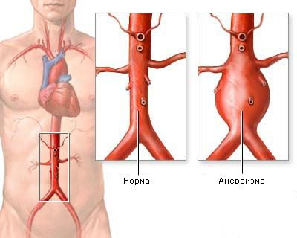
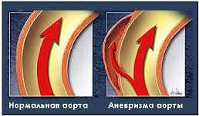
Аневризма аорты

Slide 3
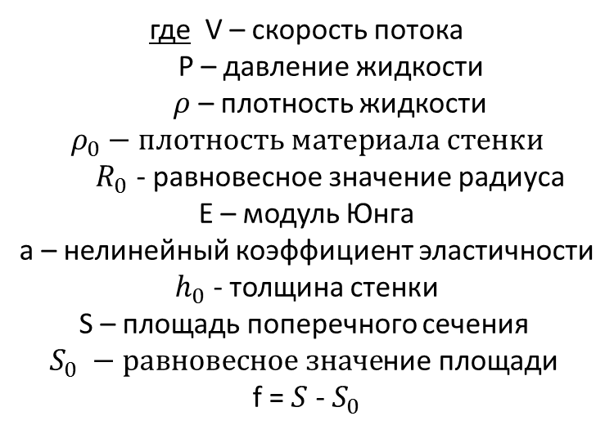
Основные уравнения:
$$V_{t}+VV_{t}+\frac{1}{ρ}P_{z}=0$$
$$f_{t}+{[V(S_{0}+f)]}_{z}=0$$
$$ρ_{0}R_{0}\left(2S_{0}+f\right)f_{tt}=\frac{R_{0}}{h_{0}} {(2S_{0}+f) }^{2}p−Ef(2S_{0}+af)$$
(1)
где V – скорость потока
P – давление жидкости
$ρ$ – плотность жидкости
$$ρ_{0}−плотность материала стенки$$
${ R}_{0}$ - равновесное значение радиуса
E – модуль Юнга
a – нелинейный коэффициент эластичности
$h_{0}$ - толщина стенки
S – площадь поперечного сечения
$S_{0} −равновесное значе$ние площади
f = $S$ - $S_{0}$

Slide 4
$$V_{t}+ {[α V_{}^{2}+g_{r}^{2}g_{1}f + β g_{2}f_{tt }+α(a−2)g_{1}f_{}^{2}]}_{z}=0$$
$$f_{t}+{(Vg_{r}^{2}+2αVf) }_{z}=0$$
$$p=g_{r}^{2}g_{1}f+ α\left(a−2\right)g_{1}f^{2}+βg_{2}{[g_{r}^{2}{\left(g_{r}^{2}\left(g_{r}^{2}g_{1}f\right)\right)}_{z}] }_{z}$$
(2)

